Slide 1
ЯК ВИКОРИСТОВУЄТЬСЯ САМООЦІНЮВАННЯ НА УРОКАХ НІМЕЦЬКОЇ МОВИ
Оцінювання самих себе – це вміння не тільки знаходити власні помилки, а й визначати власні перемоги.

Slide 2
ВСТУП
Учнівс ьке самооцінювання в сучасній школі є невід’ємним елементом навчання, оскільки воно сприяє покращенню спілкування між учнями та надає можливості усвідомити свої труднощі, визначити потреби, засвоїти стратегіїї сомоконтролю та самооцінювання

Slide 3
ВСТУП
. Застосування самооцінювання на різних етапах навчання дає змогу учням виявити свої сильні та слабкі сторони, нести відповідальність за власну підготовку до уроку та спонукає до самовдосконалення.

Slide 4
ВСТУП
Основою для самооцінювання є учнівська здатність до рефлексії засвоєного на уроках.Це допомагає вчителю оптимізувати навчальний процес , оскільки нам важливо не тільки дізнатися і зрозуміти емоційний стан учня, але й те наскільки продуктивним став для учня урок.
На своїх уроках я використовую такі прийоми самооцінювання:

Slide 5
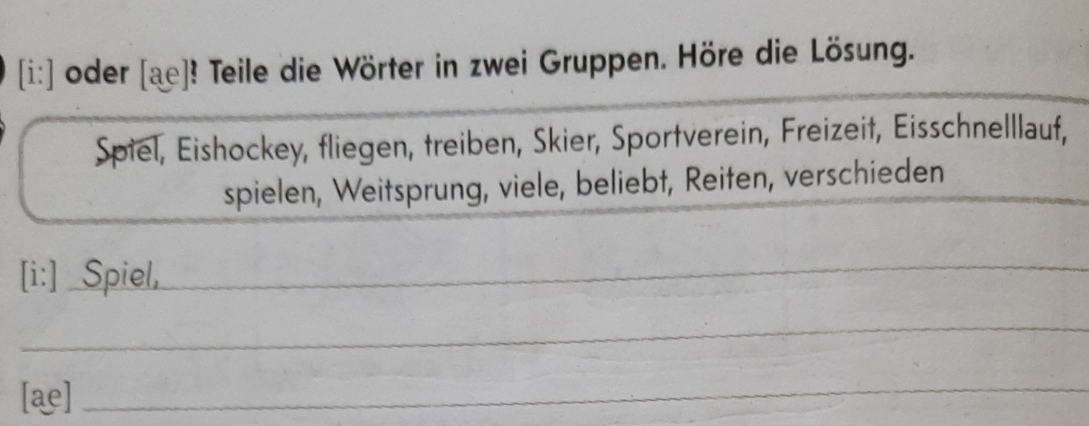
№1 “ ПЕРЕВІР СЕБЕ”
Учні самостійно виконують завдання, а потім учитель повідомляє правильні відповіді(у формі “+” або “-”. І підраховується кількість балів.

Slide 6

ПЕРЕВІР СЕБЕ

Slide 7
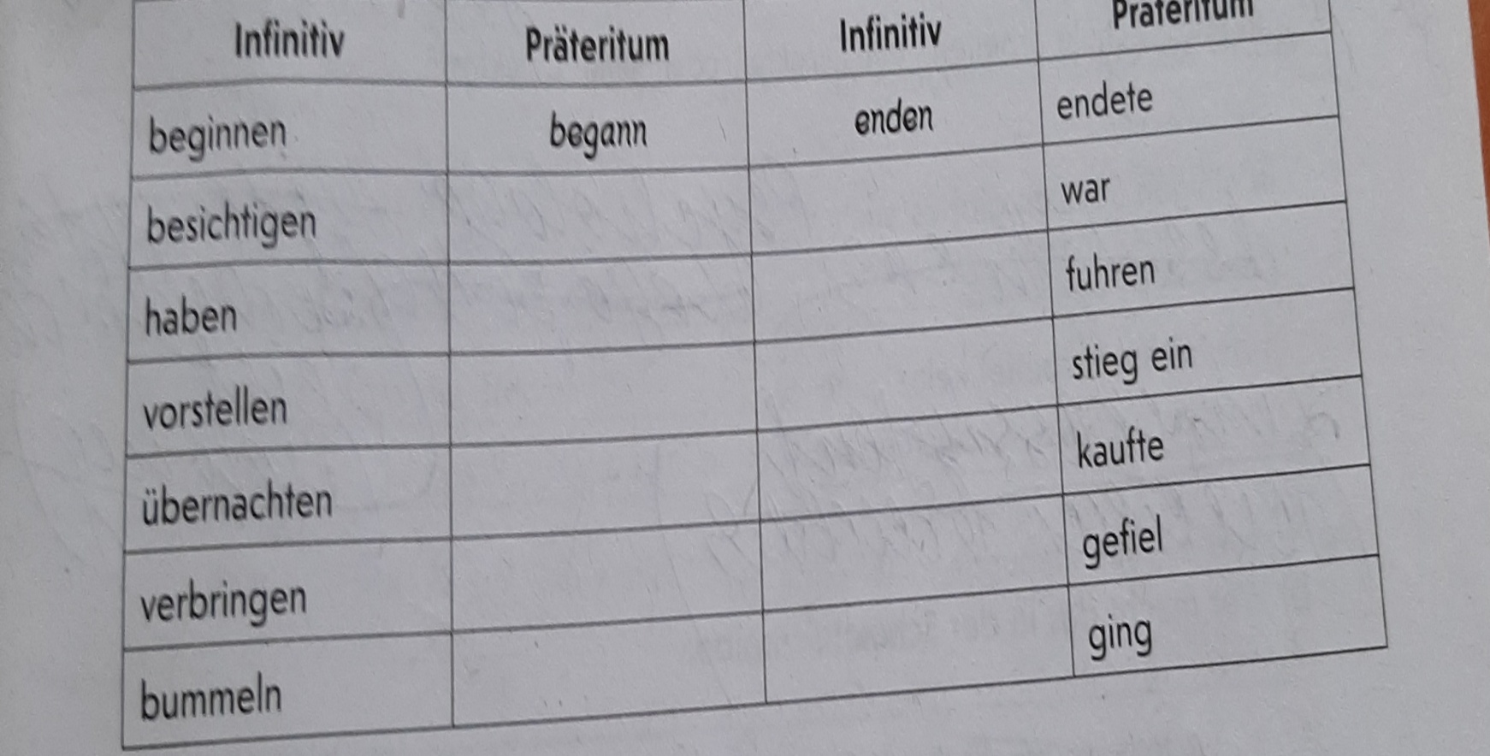
ПЕРЕВІР СЕБЕ

Slide 8
№2 “ ВЗАЄМОПЕРЕВІРКА”
(учні виконують в парах однакове завдання, а потім перевіряють роботи в режимі)
Schuler Schuler

Slide 9
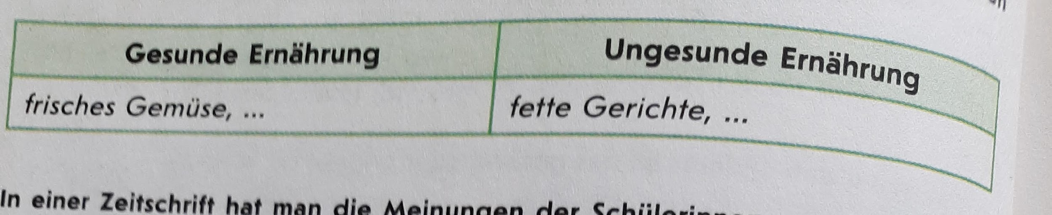
ПРИКЛАДИ ВЗАЄМОПЕРЕВІРКИ

Slide 10
№3 “САМ СОБІ ВЧИТЕЛЬ”
Учні самостійно перевіряють завдання і отримують відповідну оцінку.

Slide 11
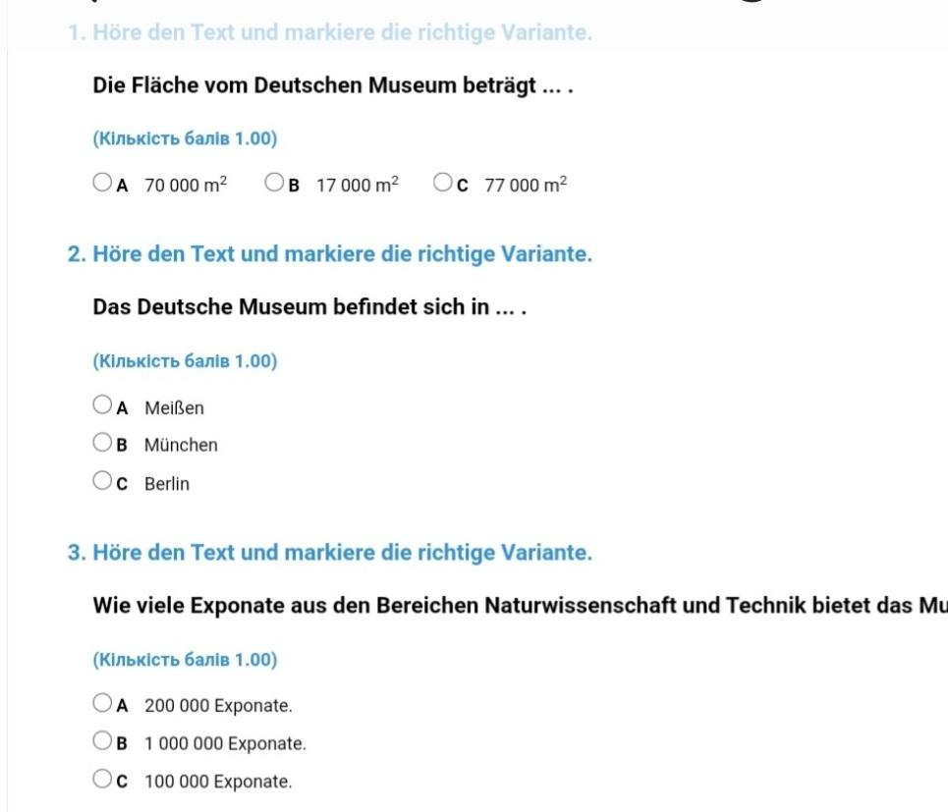
ПРИКЛАДИ
http://interactive.ranok.com.ua/qr.php?code=3500С

Slide 12
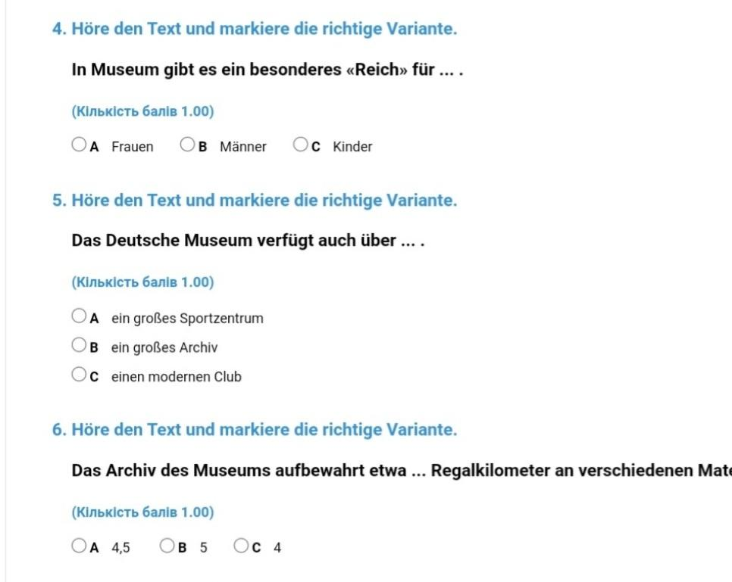
ПРИКЛАДИ

Slide 13
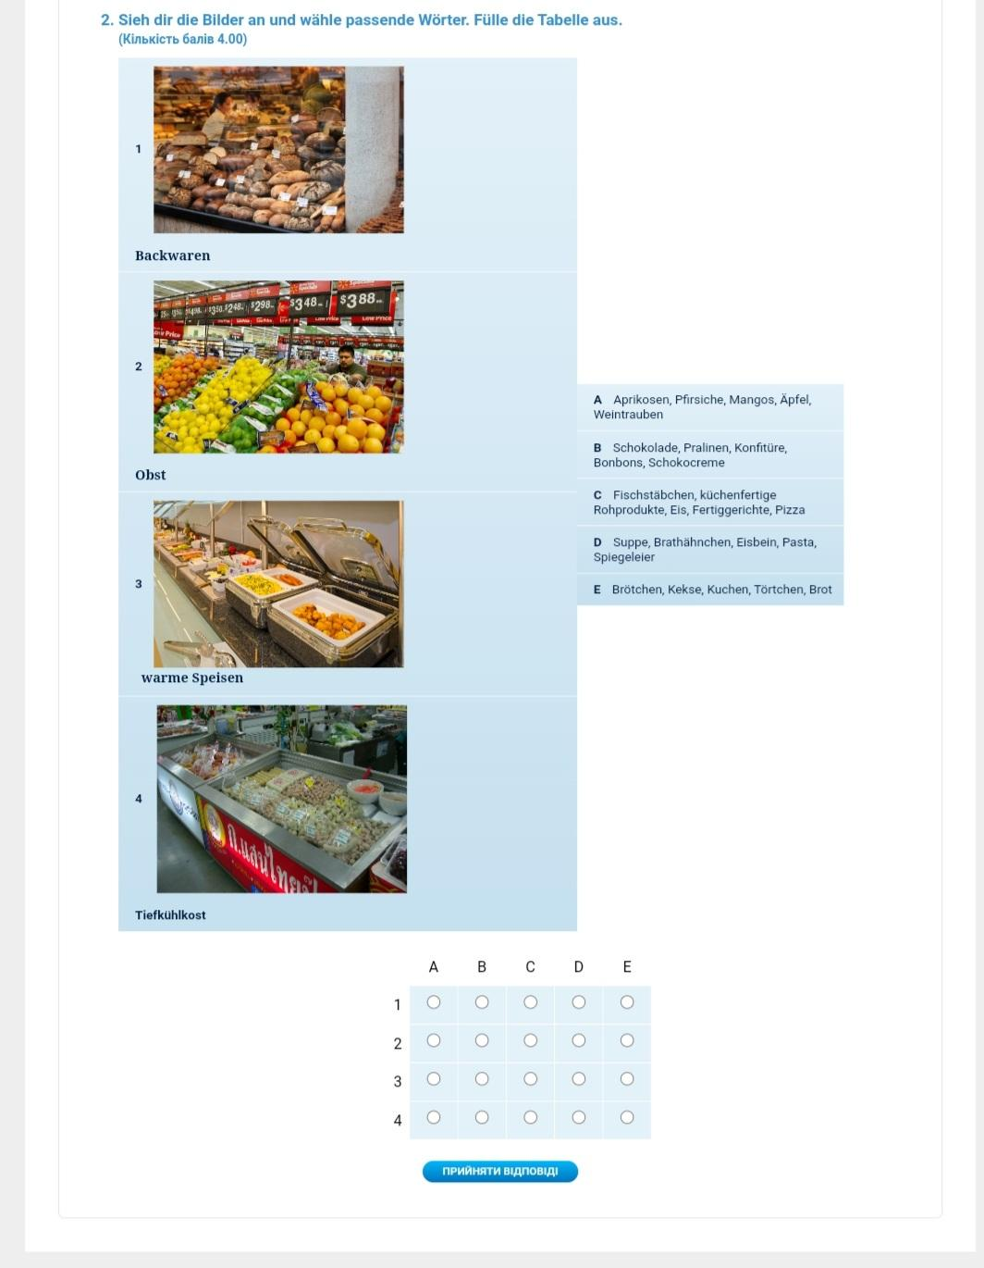
ЗАСВОЄННЯ ЛЕКСИКИ(ЛО)

